Slide 1




Komunikacija staršev s šolo
Informativna predstavitev
www.lopolispro.si

Slide 2

Kaj je LoPolis PRO in kaj omogoča?
LoPolis PRO je celovita digitalna rešitev, ki tako učencem kot staršem omogoča komunikacijo s šolo.
Starši si s storitvijo LoPolis PRO za starše lahko vsako leto zagotovite vpogled v:
  ocene,
  napovedana preverjanja/ocenjevanja znanja,
  izostanke in številne druge pomembne informacije.
LoPolis PRO ponuja sodobno rešitev, ki staršem omogoča neposredno in učinkovito komunikacijo s šolo.
www.lopolispro.si

Slide 3
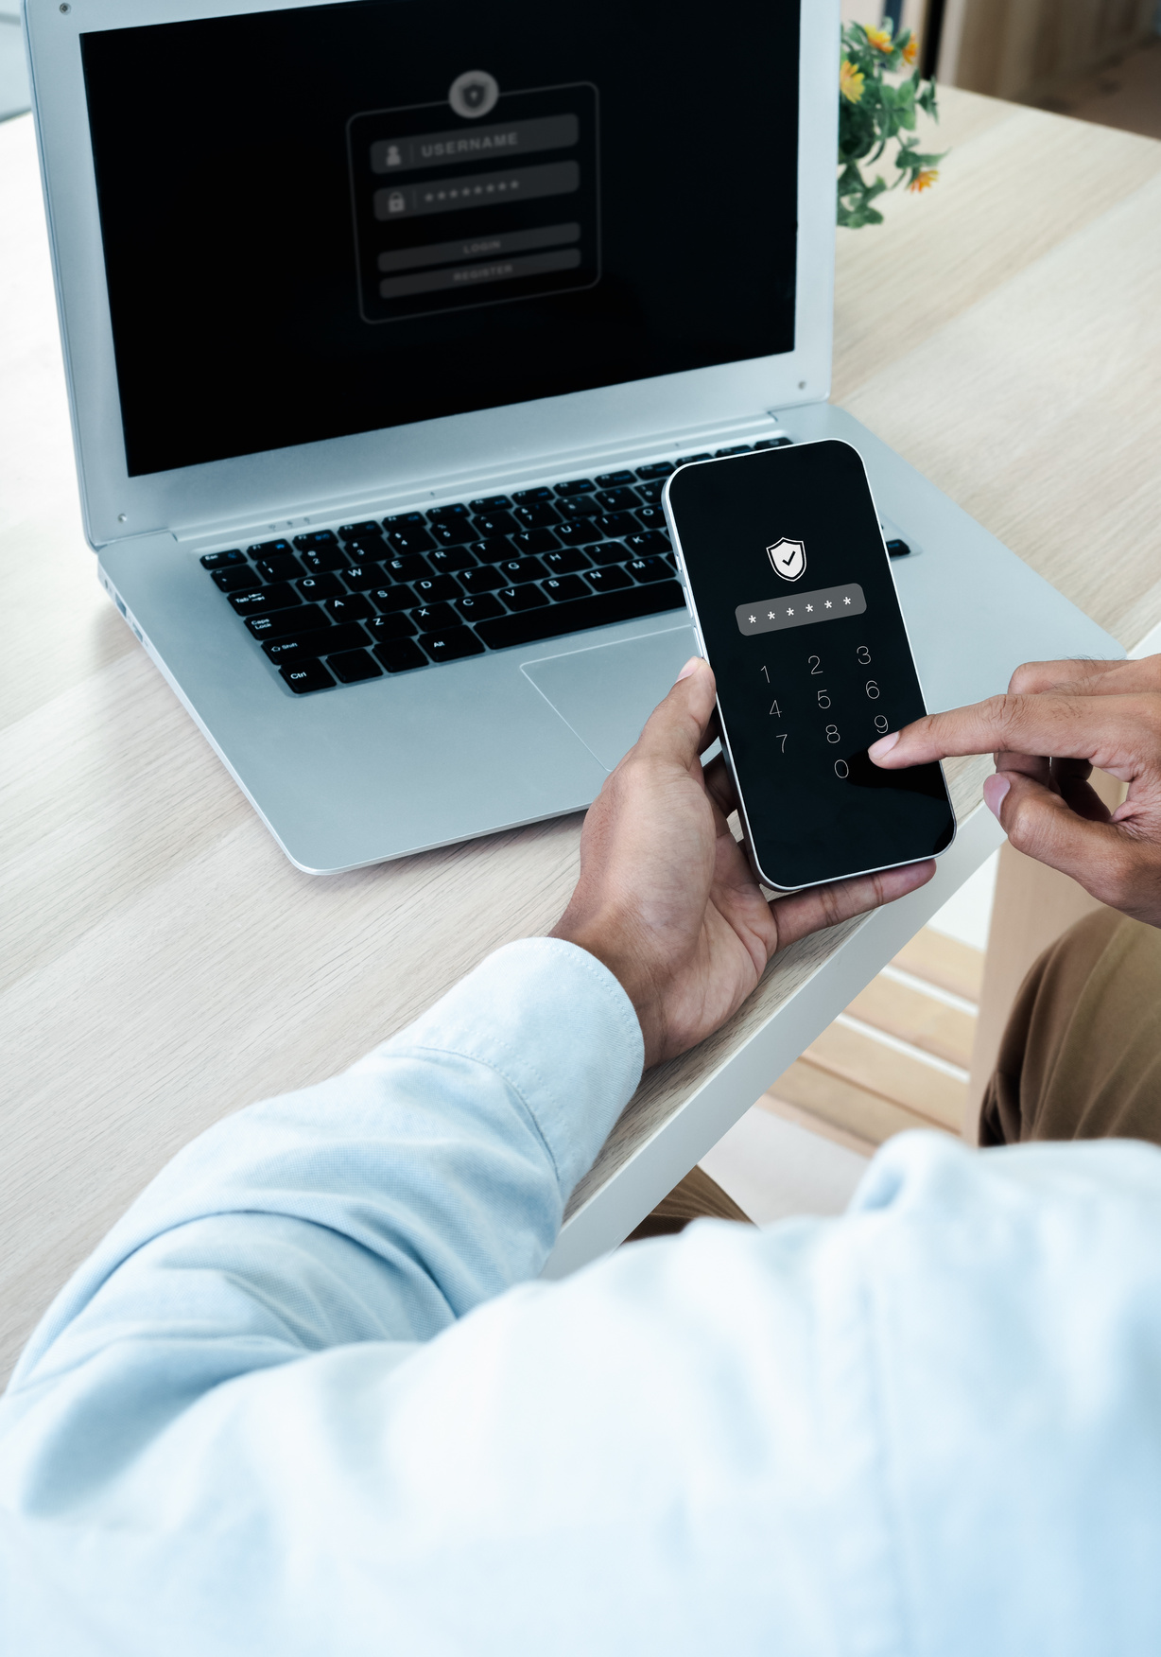
Potrditev vaših kontaktnih podatkov
S potrditvijo vaših kontaktnih podatkov z varnostno kodo zagotovite nemoteno in varno komunikacijo med vami in šolo.
Konec avgusta/pričetek septembra s strani šole prejmete obvestilo za potrditev kontaktnih podatkov, preko katerih želite, da šola komunicira z vami.
Po opravljeni potrditvi boste prejeli dostopne podatke za dostop do portala za starše LoPolis PRO.
Postopek potrditve se lahko izvede na dva načina:
Preko e-mail naslova
Preko SMS sporočila
www.lopolispro.si

Slide 4

Osnovne možnosti komunikacije
Preko portala LoPolis PRO vam šola omogoča osnovno storitev komunikacije s šolo.
LoPolis START
  Izmenjava sporočil s šolo,
  prijava in odjava prehrane,
  vpogled v urnik in dogodke na šoli.
Starši se lahko odločite, da ne želite elektronske komunikacije s šolo.
Starši pa imate na voljo tudi celovito storitev elektronske komunikacije.
www.lopolispro.si

Slide 5

Celovita storitev za starše
LoPolis PRO
Storitev vključuje:
  pregled urnika,
  prijavo in odjavo prehrane,
  preprosto komunikacijo preko sporočil,
  pregled vseh ocen,
  pregled napovedanih preverjanj in ocenjevanj,
  pregled domačih nalog,
  pregled izostankov,
  pregled pohval, komentarjev in izboljšav,
  prilagodljivo obveščanje (ocene, izostanki, napovedana ocenjevanja, pohvale, komentarji in izboljšave).
Cena 29,90€ velja za tekoče šolsko leto.
www.lopolispro.si

Slide 6
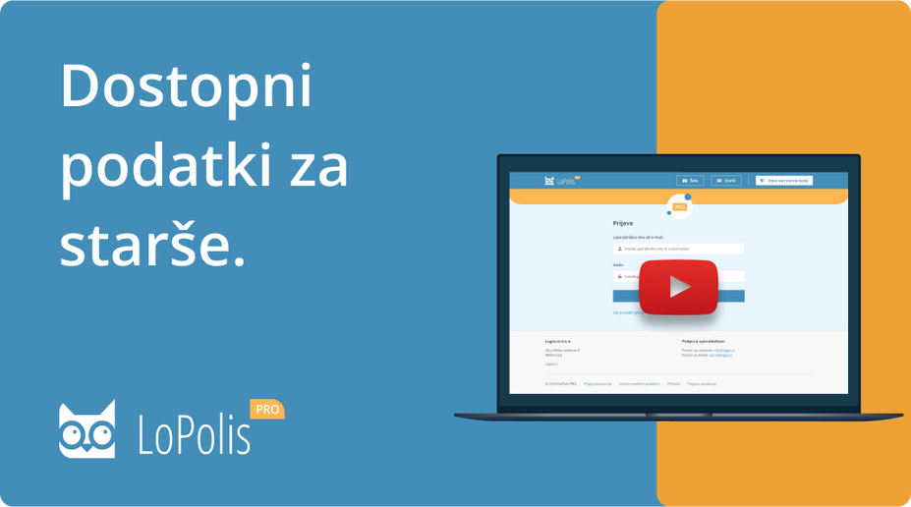

Kako kot starš do dostopnih/prijavnih podatkov?
S strani šole prejmete elektronsko ali SMS obvestilo, ki vas vodi skozi postopek preverjanje kontaktnih podatkov.
Po potrditvi kontaktov prejmete dostopne podatke za prijavo na portal LoPolis PRO.
starsi@logos.si
www.lopolispro.si

Slide 7
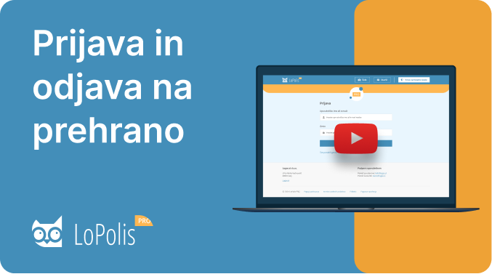
Kako urejati prijavo in odjavo od prehrane?
Prehrano lahko urejate preko portala za starše Lopolis PRO, v katerega se prijavite preko spletnega brskalnika na www.lopolispro.si
Po prijavi na portal levo v meniju kliknite na zavihek 'Prehrana'.
Izberite željen meni za zajtrk, malico ali kosilo ter obvezno potrdite.
Enako storite, če se želite odjaviti. Levo v meniju kliknite na zavihek 'Prehrana', izberite želeni datum, ter označite 'Odjava'.
www.lopolispro.si

Slide 8
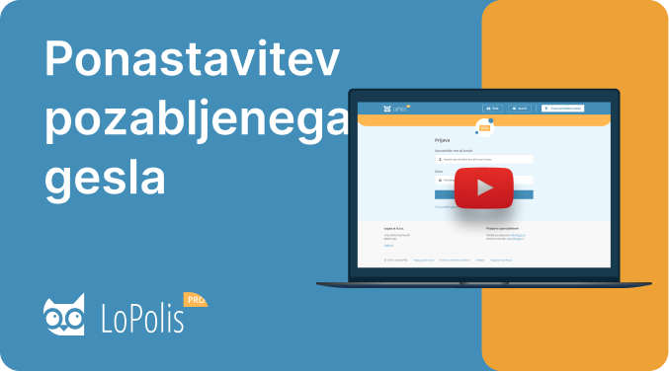
Kako postopati v primeru pozabljenega/izgube gesla?
Novo geslo lahko pridobite na prijavnem obrazcu, ki se nahaja na strani www.lopolispro.si
  Na prijavnem obrazcu kliknte na gumb 'Ste pozabili geslo?'.
  Vpišite vaš elektronski naslov, kamor boste prejeli povezavo za ponastavitev gesla.
www.lopolispro.si

Slide 9
Kako spremenim ali obnovim geslo?
Geslo lahko spremenite preko portala za starše Lopolis PRO, v katerega se prijavite preko spletnega brskalnika na www.lopolispro.si
  Na portalu LoPolis PRO levo v meniju kliknite na zavihek 'Nastavitve' in pod zadnjo točko izberite 'Spremeni svoje geslo'.
  V prvo polje vpišite svoje staro geslo ter nato dvakrat novo in ga obvezno potrdite s klikom na gumb 'spremeni geslo'.
  Pri nastavitvi novega gesla upoštevajte varnostna priporočila za oblikovanje močnega gesla.

